Slide 1

Réunion de comité de projet
SAP30/CMRL
Le 28/09/2022

Slide 2
Ordre du jour
Avancement par chantier
Suivi de la performance de projet
Revue du budget
Revue du planning
Revue des risques
Plan d’actions
Questions
Prochaines réunions

Slide 3
Suivi de l’avancement : Finances
Fait
Reste à faire
Avant les tests d’intégration:
Revoir les scénarios et compléter les exemples
Distribuer les test par expertise utilisateurs
Finaliser les supports de formation
Après les tests d’intégration:
Adapter le plan de tests de consolidation
Confirmer le plan de formation et envoyer les invitations
Compléter les tests pour les adapter à l’environnement pré-productif
Paramétrage et tests unitaires FI/CO
Paramétrage et tests unitaires Immobilisations
Corrections problèmes rencontrés
Jeu de données pour validation des calculs immobilisations
Validation par les utilisateurs-clés
Nettoyage des comptes
Accord plan de compte
Les ateliers ou réunions à organiser
Revue des résultats des tests Finances
Finaliser la liste des corrections et communiquer aux experts
Revue et mise à jour du registre des problèmes et risques

Slide 4
Suivi de l’avancement : Ventes
Fait
Reste à faire
Avant les tests d’intégration:
Revoir les scénarios et compléter les exemples
Distribuer les test par expertise utilisateurs
Finaliser les supports de formation
Après les tests d’intégration:
Adapter le plan de tests de consolidation
Confirmer le plan de formation et envoyer les invitations
Compléter les tests pour les adapter à l’environnement pré-productif
Paramétrage et tests unitaires SD
Corrections problèmes rencontrés
Validation par les utilisateurs-clés
Nettoyage du fichier clients
Accord hiérarchie clients
Accord rabais et remises
Recueil des besoins CRM
Les ateliers ou réunions à organiser
Revue des résultats des tests Ventes
Finaliser la liste des corrections et communiquer aux experts
Revue et mise à jour du registre des problèmes et risques
Réunion avec les experts CRM pour établir le plan de mise en place

Slide 5
Suivi de l’avancement : Achats
Fait
Reste à faire
Avant les tests d’intégration:
Revoir les scénarios et compléter les exemples
Distribuer les test par expertise utilisateurs
Finaliser les supports de formation
Après les tests d’intégration:
Adapter le plan de tests de consolidation
Confirmer le plan de formation et envoyer les invitations
Compléter les tests pour les adapter à l’environnement pré-productif
Paramétrage et tests unitaires
Corrections problèmes rencontrés
Validation par les utilisateurs-clés
Nettoyage des comptes fournisseurs
Accord gestion notes de frais
Accord règles de paiement
Recueil des besoins « enchères »
Les ateliers ou réunions à organiser
Revue des résultats des tests Achats
Finaliser la liste des corrections et communiquer aux experts
Revue et mise à jour du registre des problèmes et risques
Réunion avec les experts Ariba

Slide 6
Suivi de l’avancement : Logistique
Fait
Reste à faire
Avant les tests d’intégration:
Revoir les scénarios et compléter les exemples
Distribuer les test par expertise utilisateurs
Finaliser les supports de formation
Après les tests d’intégration:
Adapter le plan de tests de consolidation
Confirmer le plan de formation et envoyer les invitations
Compléter les tests pour les adapter à l’environnement pré-productif
Paramétrage et tests unitaires MM
Corrections problèmes rencontrés
Validation par les utilisateurs-clés
Nettoyage du fichier produits
Accord gestion transports
Accord règles de stockage
Recueil des besoins « interfaces »
Les ateliers ou réunions à organiser
Revue des résultats des tests Logistique
Finaliser la liste des corrections et communiquer aux experts
Revue et mise à jour du registre des problèmes et risques
Réunion avec les experts interfaces

Slide 7
Suivi de l’avancement : Production
Fait
Reste à faire
Avant les tests d’intégration:
Revoir les scénarios et compléter les exemples
Distribuer les test par expertise utilisateurs
Finaliser les supports de formation
Après les tests d’intégration:
Adapter le plan de tests de consolidation
Confirmer le plan de formation et envoyer les invitations
Compléter les tests pour les adapter à l’environnement pré-productif
Paramétrage et tests unitaires
Corrections problèmes rencontrés
Validation par les utilisateurs-clés
Recueil des besoins « interfaces »
Les ateliers ou réunions à organiser
Revue des résultats des tests Production
Finaliser la liste des corrections et communiquer aux experts
Revue et mise à jour du registre des problèmes et risques
Réunion avec les experts interfaces

Slide 8
Suivi de l’avancement : Master Data
Fait
Reste à faire
Avant les tests d’intégration:
Terminer les corrections
Terminer les jeux de données pour les tests
Coordination avec les autres domaines de travail
Après les tests d’intégration:
Adapter les jeux de données de consolidation
Mettre au point les procédures de basculement, correction et chargement des données
Sélection utilisateurs-valideurs
Nettoyage des fichiers
Corrections problèmes toujours en cours
Définition des besoins lors des tests d’intégration et de consolidation
Préparation de jeux de données de tests
Les ateliers ou réunions à organiser
Revue des règles de correction et chargement avec les experts CMRL
Finaliser la liste des corrections et communiquer aux experts
Revue et mise à jour du registre des problèmes et risques
Sélection de ressources temps partiel pour gérer le volume d’informations

Slide 9
Performance de projet : Revue du Budget simplifiée
Notes:
Possible de détailler la performance par services/périmètres. Par exemple splitter cet indicateur entre finances/logistique/achats etc.

Slide 10
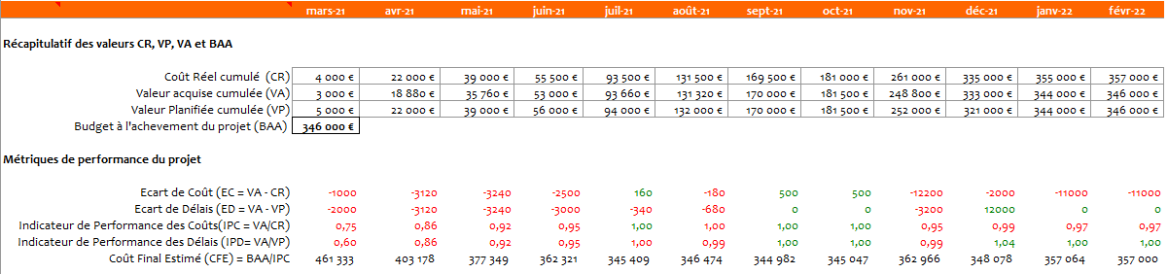
Performance de projet : Analyse de la valeur acquise ½ *
Cf ‘’Rapport de suivi du budget’’ pour plus de détails

Slide 11
Performance de projet : Analyse de la valeur acquise 2/2 *
Cf ‘’Rapport de suivi du budget’’ pour plus de détails

Slide 12
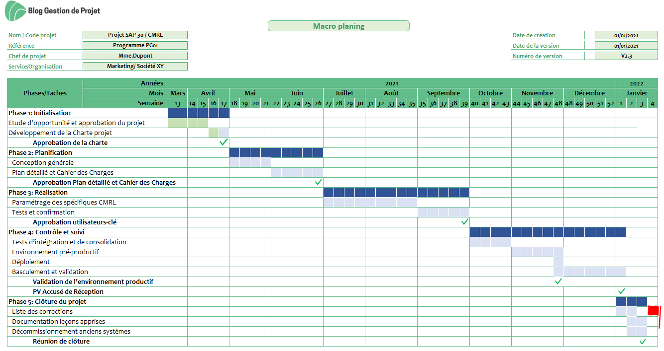
Performance de projet : Revue du Planning
Performance de projet : Revue du Planning
Les mouvements de la période passée:
Livraison de systèmes paramétrés et testés dans tous les domaines de travail
Nettoyage des données et corrections
Recueil des besoins en interfaces
Recueil des besoins CRM
Validation par les utilisateurs clés
Planifié pour la période suivante:
Test d’intégration
Test de consolidation
Supports de formation finalisés
Plan détaillé de basculement des données
Plan détaillé de recette des solutions dans tous les domaines de travail
Préparation du plan de basculement fonctionnel et opérationnel
Notes:
Possible de garder en référence la Baseline.
Et donc afficher le planning original et le planning réel, pour mettre en évidence les glissement de planning (en retard comme en avance d’ailleurs)

Slide 13
Revue des risques du projet
Description | Gravité | Probabilité | Criticité | Conséquence si avéré | Actions préventives | Actions correctives
Status-Quo | Catastrophique | Peu probable | Très critique | Coûts, délais, stratégie | Démarrage du projet SAP CMRL | Démarrage du projet SAP CMRL
Contrôle/Audit | Grave | Probable | Très critique | Coûts et Délais | Implémentation SAP accélérée | Accords avec les auditeurs
Manque de support ou d’intérêt | Majeur | Peu probable | Critique | Délais et Qualité | Plan de communication et assignation d’un responsable du changement | Communication transparente
Dépendances entre projets | Majeur | Probable | Critique | Coûts, délais, stratégie | Projet SAP et projet d’expansion du CMRL dans le même portfolio | Gestion du changement
Date butoir décembre 2022 | Majeur | Improbable | Modéré | Coûts, délais, stratégie | Implémentation SAP accélérée | Travail les jours fériés
*cf ‘’Registre des risques’’ pour plus de détails
Notes:
L’idée est de suivre l’évolution des risques tout au long du projet (Criticité, mesures préventives et correctives)

Slide 14
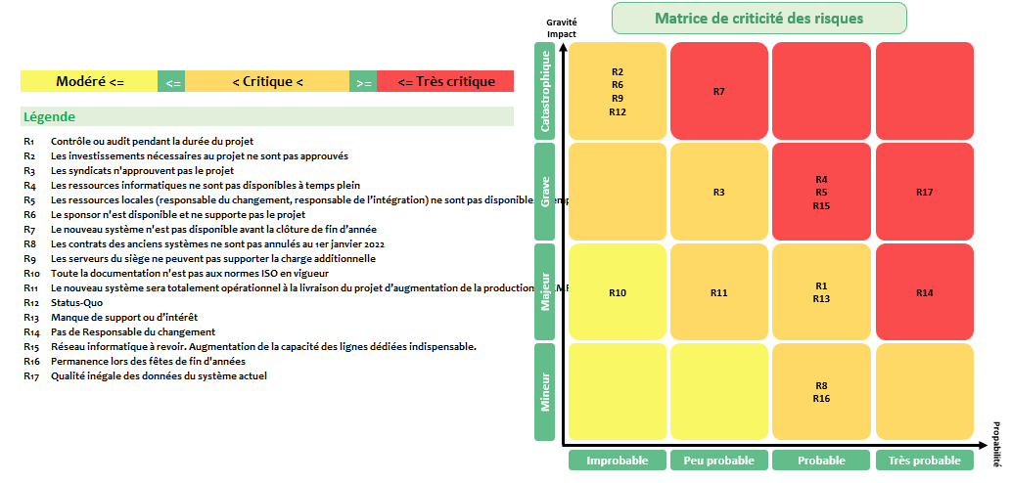
Revue des risques du projet : Matrice des risques
*cf ‘’Registre des risques’’ pour plus de détails
Notes:
L’idée est de suivre l’évolution des risques tout au long du projet (Criticité, mesures préventives et correctives)

Slide 15
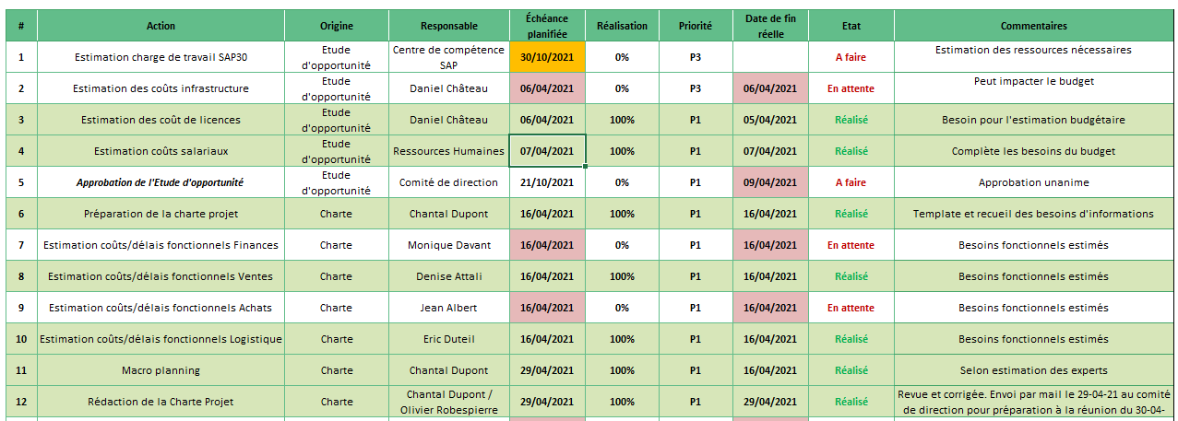
Plan d’actions
*cf registre ‘’Suivi des actions’’ pour plus de détails

Slide 16

Questions
Avez-vous des questions pour le groupe présent?
Avez-vous des questions ou actions à communiquer au comité de pilotage?
Des mises à jour ou corrections?
Des mises à jour du registre des problèmes et risques?

Slide 17
Prochaines réunions
Prochaines réunions de comité de projet:
Le 1/10/2022
Le 8/10/2022
Le 15/10/2022

Slide 18
Proposition d’ajout:
Membres présents et excusés
Suivi des livrables si nécessaire (voir registre « suivi des livrables »

